Slide 1
Sistema de Gestão de Consulta Médica
• Higor Lauer • Kauê Rian
• Luis Eduardo • Mylena Viana
Professor Andrey Lindo Alencar Quadros
Análise e Desenvolvimento de Sistemas, 3º Per.

Slide 2
Tópicos
01
02
03
04
05
Introdução
Organização
Sobre o que é o trabalho
Como foi separado as atividades
Diagramas
Prototipagem
Conclusão
Componentes principais do sistema
Telas de Alta Fidelidade
Resultado e o que aprendemos com isso

Slide 3
01
Introdução
O sistema visa digitalizar a gestão de pacientes e melhorar a eficiência do atendimento, cumprindo as exigências do Ministério da Saúde e contribuindo para a segurança e a eficácia no armazenamento e manipulação de dados sensíveis.

Slide 4
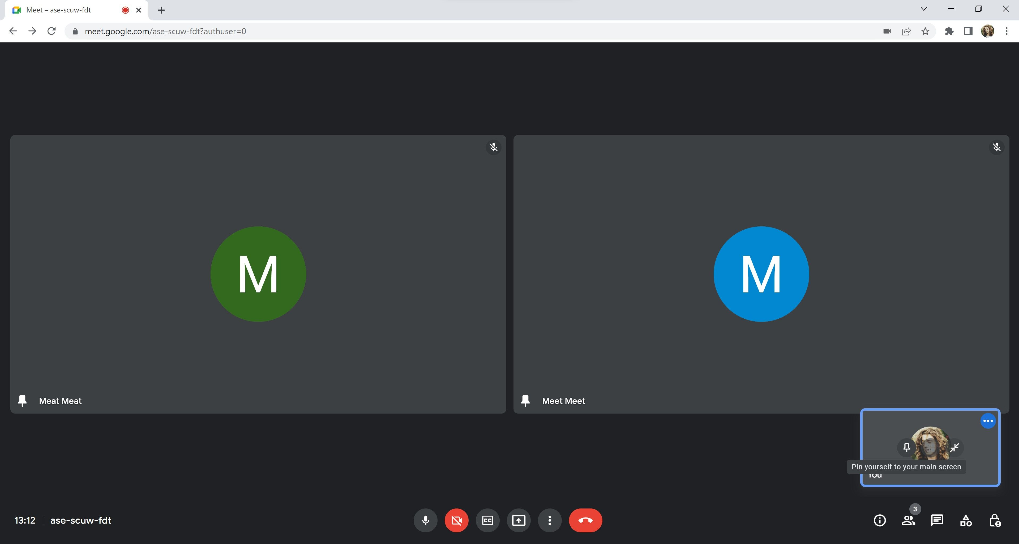
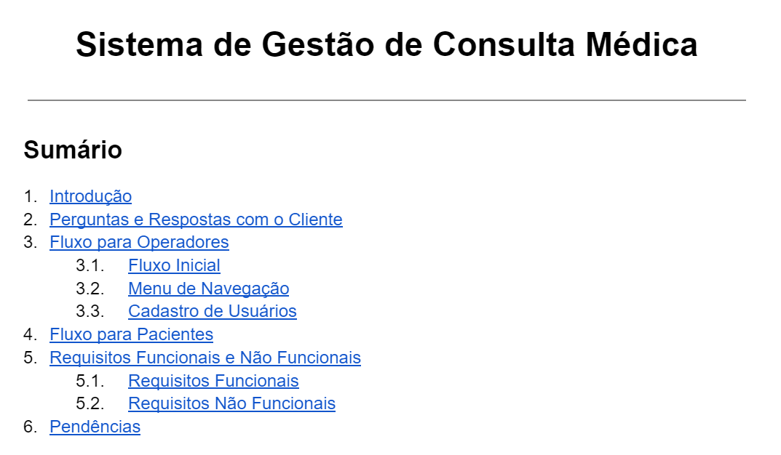

Organização das atividades
02
Reunião
Via Google Meet
Documentação com as respostas e exigências do cliente
Definição e organização das tarefas a serem realizadas

Slide 5
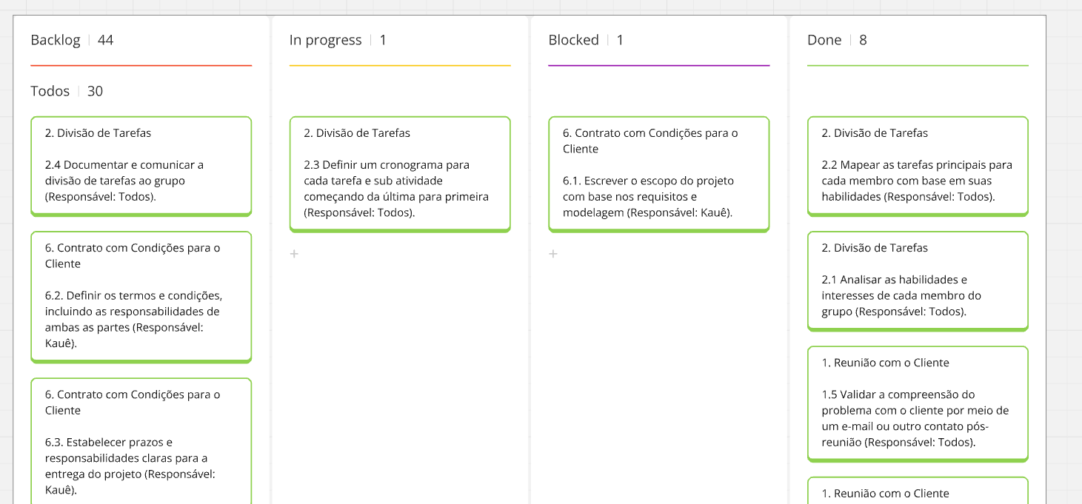


Para quem não conhece o Miro (Kanban)
02
O Miro é uma ferramenta de colaboração online que oferece um quadro branco digital para ideação, planejamento e mapeamento de processos, permitindo a colaboração em tempo real e integração com outras plataformas

Slide 6
Diagrama de Casos de Uso
03
Cadastrar operador
Listar usuários
Operador se autenticar
Excluir usuário
Cadastrar paciente
Atualizar dados
Exibir dados
Atualizar senha

Slide 7
Diagrama de Casos de Uso
Agendar consulta
Excluir consulta
Visualizar consulta
Histórico do paciente
Editar consulta
Histórico de consultas por dia

Slide 8
Diagrama de Casos de Uso
Chamar paciente
Imprimir documentos
Abrir formulário
Chat entre médico e recepção
Gerar documentos PDF
formulário para personalizar cabeçalho

Slide 9
Diagrama Sequencial

Slide 10
Diagrama Sequencial

Slide 11
Diagrama Sequencial

Slide 12
Diagrama Sequencial

Slide 13
Diagrama de Classes

Slide 14
Prototipação de Telas
04
TELA 1

Slide 15
Prototipação de Telas
TELA 2

Slide 16
Prototipação de Telas
TELA 3

Slide 17
Prototipação de Telas
TELA 4

Slide 18
Contrato e Cronograma de Entrega
Objetivos do contrato
Análise de Requisitos
1
Primeira fase do projeto, com data de entrega em 31/08/2024
Obrigações das partes
Design e Prototipagem
2
Orçamento e forma de pagamento
Segunda fase, com data de entrega em 03/09/2024
Garantias e suporte pós entrega
3
Entrega Final
Ultima fase do projeto, com data de entrega em 05/09/2024
Rescisão, penalidades e outros

Slide 19
Cronograma de Entrega
Primeira fase do projeto, com data de entrega em 31/08/2024
Análise de Requisitos
1
Segunda fase, com data de entrega em 03/09/2024
Design e Prototipagem
2
Ultima fase do projeto, com data de entrega em 05/09/2024
3
Entrega Final

Slide 20
Reflexões e Aprendizados
01
02
03
05
A experiência de trabalhar em equipe em um projeto grande nos mostrou perspectivas diferentes, levando a soluções criativas e eficazes
Ter a experiência de um cliente e projeto ‘real’ nos mostrou como realmente seria no mercado de trabalho. Imprevistos acontecem e devemos estar preparados pra isso
Lidar com a complexidade de tantas funções diferentes no projeto foi desafiador. Percebemos que ter uma boa organização é fundamental para o desenvolvimento e entrega dentro do prazo

Slide 21


Obrigado pela Atenção!
flow

